Slide 1
计算机毕业设计答辩
智慧农业专家远程指导系统的设计与实现

Slide 2
CONTENTS
目录
1
选题背景及意义
2
技术介绍
3
系统设计
4
系统演示
5
总结与致谢

Slide 3
1
选题背景及意义

Slide 4
选题背景及意义
第 页
农业是人类生存和发展的基础，随着社会经济的发展和科技的进步，传统农业已逐渐向智慧农业转变。智慧农业利用先进的信息技术和互联网技术，提高农业生产效率、优化资源配置、提升农产品品质，对农业可持续发展具有重要意义。
01
本文选题的目的在于针对传统智慧农业专家远程指导系统存在的问题和不足，设计和实现一种功能强大、性能稳定的智慧农业专家远程指导系统，以提升农业生产的效率和质量，推动智慧农业的发展。
然而，传统的智慧农业专家远程指导系统存在一些问题。首先，传统系统的农户体验不佳，操作繁琐，影响了农户的使用体验。其次，传统系统的扩展性差，难以满足不断增长的农户需求和系统功能扩展的需求。因此，如何设计和实现一种功能强大、性能稳定的智慧农业专家远程指导系统成为当前亟待解决的问题。
03
02

Slide 5
选题背景与意义
The background and significance of the topic
研究的内容及方法：
本研究的内容主要包括系统需求分析、系统设计、系统实现和系统测试四个方面。
首先，系统需求分析阶段将对传统智慧农业专家远程指导系统的功能和性能进行详细分析，明确系统的基本需求和农户需求。在需求分析的基础上，将制定系统的功能模块和实现方法，为后续的系统设计提供基础。
其次，系统设计阶段将根据需求分析的结果，设计系统的整体架构和各个模块的详细设计方案。特别是将重点设计系统的农户界面，保证系统操作简单、界面友好，提高农户体验。同时，系统设计还将考虑系统的可扩展性和可维护性，确保系统能够满足不断变化的需求和环境[7]。
接着，系统实现阶段将根据设计方案，使用SpringBoot框架进行系统的具体实现。在实现过程中，将注重代码质量和系统性能的优化，保证系统能够稳定运行并具有较好的性能。
最后，系统测试阶段将对系统进行全面测试，包括功能测试、性能测试、安全性测试等，确保系统的功能和性能达到预期要求。同时，还将邀请相关农户参与测试，收集农户反馈意见，进一步优化系统。
本研究将采用文献资料法、实证分析法和实验研究法等多种研究方法，综合运用定性和定量分析，对智慧农业专家远程指导系统进行深入研究。通过以上方法的综合运用，本研究将全面、系统地分析智慧农业专家远程指导系统的问题和挑战，提出解决方案，并通过实际系统实现和测试验证方案的有效性和可行性。
苹果与安卓
占用手机内存

Slide 6
选题背景与意义
The background and significance of the topic
成本低
易开发
安全性高
体积小
兼容性好
苹果与安卓
开发成本高
占用手机内存
程序优点

Slide 7
运行环境
The background and significance of the topic
本软件系统运行所需的硬件环境如下。 （1）主机类型 应用服务器：SUN E220，单CPU，1G RAM 数据库服务器：SUN E220，单CPU，1G RAM 工作站：LEGEND PC，256M RAM （2）网络类型 以太网 （3）存贮器容量 应用服务器：36G以上 本软件系统运行所需的软件环境如下： （1）操作系统 应用服务器：IDEA2022以上版本 工作站：windows 10上 （2）数据库管理系统 MySQL5.7

Slide 8
2
技术介绍

Slide 9
技术介绍
第 页
本系统主要采用了Java、Spring Boot、Vue框架以及MySQL数据库进行构建。Java作为后端开发语言，具有面向对象、类基础的特点，适合构建复杂的应用程序。Spring Boot框架提供了便捷的工具和服务，极大地提高了基于Spring的应用开发效率和质量。Vue框架作为前端开发框架，具有简洁易用的特点，能够快速构建农户界面。MySQL数据库为系统提供数据存储和管理的功能，具有高性能和可靠性。这些技术的结合，为系统的开发和运行提供了强大的支持。

Slide 10
3
系统设计

Slide 11
功能结构设计
第 页

Slide 12
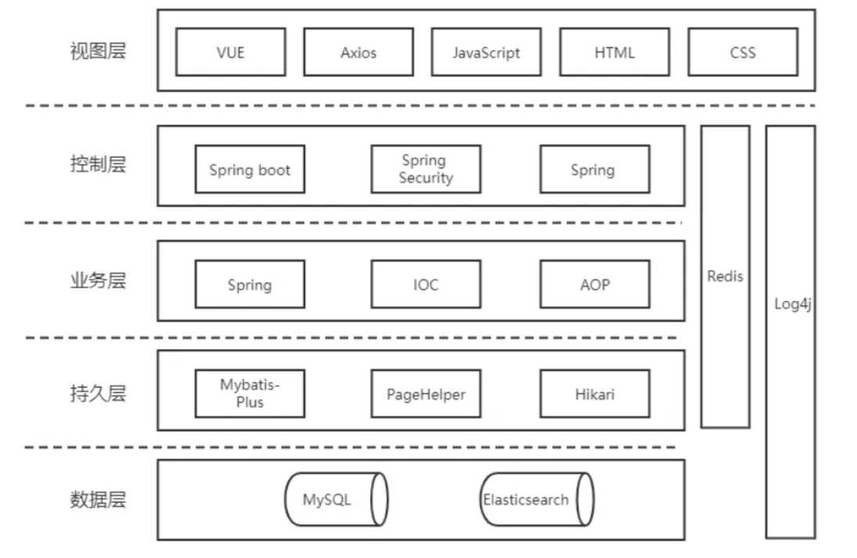
系统架构
第 页

Slide 13
数据库设计
第 页
系统整体E-R图

Slide 14
4
系统展示

Slide 15
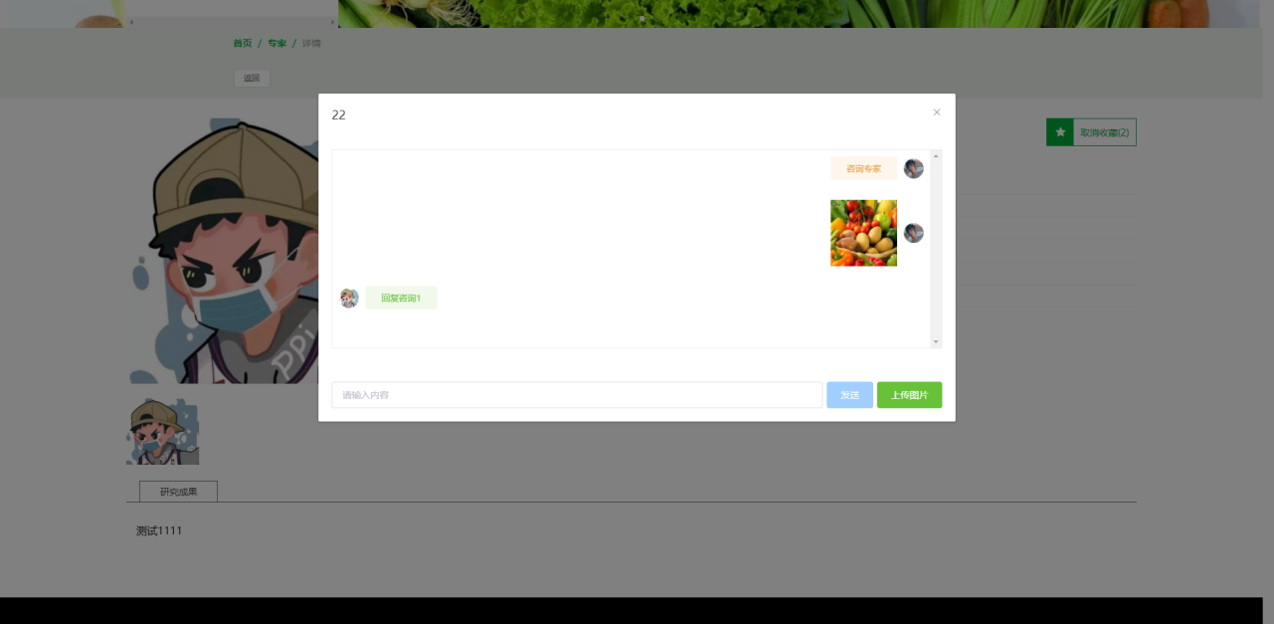

Slide 16
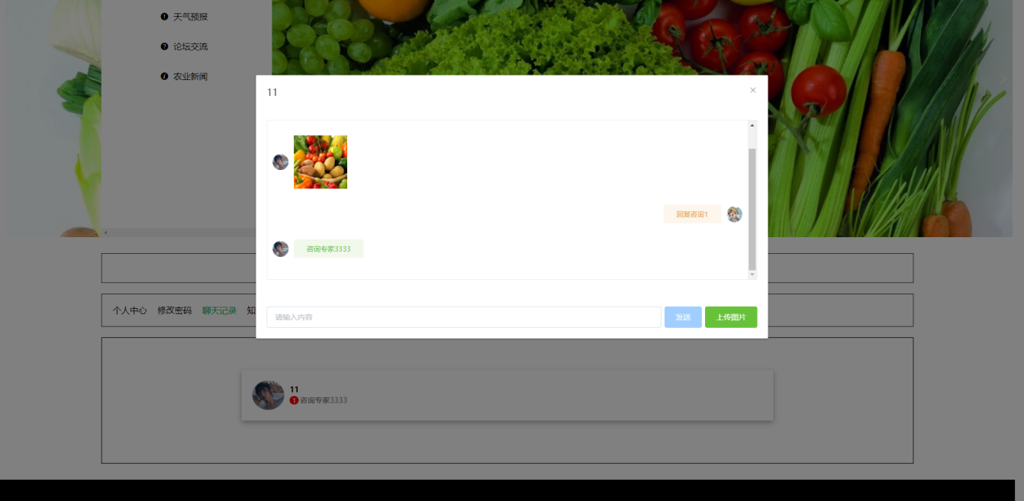

Slide 17
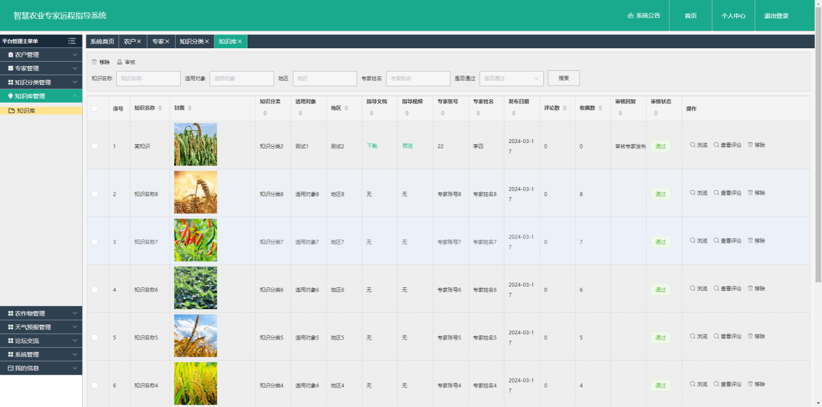

Slide 18
5
总结与致谢

Slide 19
总结与致谢
第 页
在本研究中，我设计并实现了一种智慧农业专家远程指导系统，旨在解决传统系统存在的农户体验差、扩展性差和性能不佳等问题。通过对系统功能和性能的详细分析和设计，我成功实现了一个功能强大、性能稳定的智慧农业专家远程指导系统。我通过对传统系统存在问题的分析，确定了系统的需求和设计方案。在系统设计中，我注重农户体验，设计了简洁友好的农户界面，提高了系统的易用性。同时，我采用了SpringBoot框架，简化了系统的开发流程，提高了系统的可维护性和可扩展性。我在系统实现阶段，按照设计方案，使用SpringBoot框架进行系统的具体实现。通过优化代码和系统架构，我提高了系统的性能和稳定性，保证系统能够稳定运行并具有较好的响应速度。在系统测试阶段，我对系统进行了全面测试，包括功能测试、性能测试和农户体验测试等。测试结果表明，我设计和实现的智慧农业专家远程指导系统在功能和性能方面表现出色，能够满足实际应用的需求。
总的来说，本研究设计和实现的智慧农业专家远程指导系统，在解决传统系统存在问题的同时，提高了系统的功能和性能，为智慧农业的发展提供了一种有效的解决方案。通过本研究的实践，我对智慧农业领域的研究和实践做出了一定的贡献，为智慧农业的发展提供了有益的参考。

Slide 20
最后
第 页
为我最热爱的母校增添荣耀，让母校更加灿烂夺目
同时使我重拌自己的新篇章。

Slide 21
最后感谢各位老师聆听及指导

